Slide 1
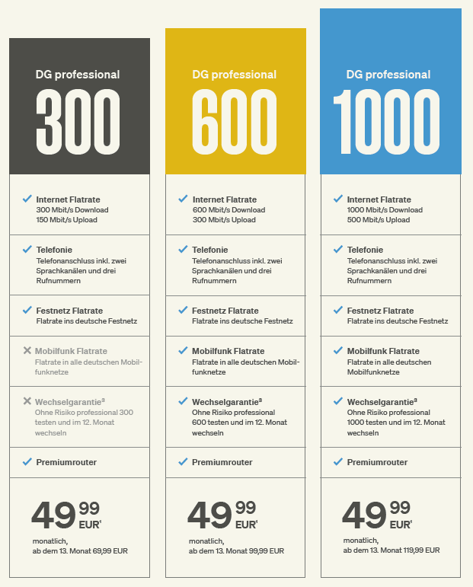
DG professional Für Selbstständige und Kleinunternehmer
Internet und Telefon für kleine Unternehmen und Selbstständige
Rechnungsstellung auf Firmenadresse
Gewerblicher Telefonbucheintrag
Optional Mobilfunk-Flatrate buchbar
Premium Router kostenlos
SLA Professional

